Slide 3

基础课10 指数与对数的运算
基础知识·诊断
考点聚焦·突破

Slide 4
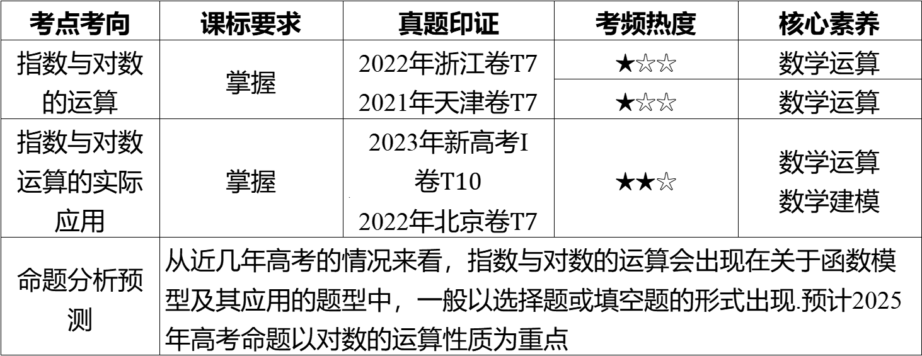
考点考向 | 课标要求 | 真题印证 | 考频热度 | 核心素养
指数与对数的运算 | 掌握 | 2022年浙江卷$T7$ 2021年天津卷$T7$ | ★☆☆ | 数学运算
 |  |  | ★☆☆ | 数学运算
指数与对数运算的实际应用 | 掌握 | 2023年新高考Ⅰ 卷$T10$ #b# 2022年北京卷$T7$ | ★★☆ | 数学运算 数学建模
命题分析预测 | 从近几年高考的情况来看，指数与对数的运算会出现在关于函数模型及其应用的题型中，一般以选择题或填空题的形式出现.预计2025年高考命题以对数的运算性质为重点

Slide 5
基础知识·诊断

Slide 6



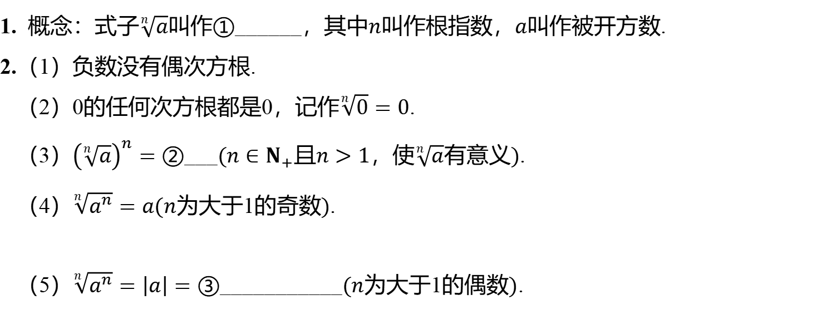
一、根式的概念及性质
根式
1. 概念：式子$\sqrt[n]{a}$叫作①______，其中$n$叫作根指数，$a$ 叫作被开方数.
2.（1）负数没有偶次方根.
（2）0的任何次方根都是0，记作$\sqrt[n]{0}=0$ .
（3）${\left(\sqrt[n]{a}\right)}^{n}=②$___$(n∈N_{+}$且$n>1$，使$\sqrt[n]{a}$有意义$)$ .
（4）$\sqrt[n]{a^{n}}=a(n$为大于1的奇数$)$ .
（5）$\sqrt[n]{a^{n}}=\left|a\right|=③$_ __________$(n$为大于1的偶数$)$ .
$a$
$\left\{\begin{aligned}&a,a≥0, \\ &−a,a<0\end{aligned}\right.$

Slide 7
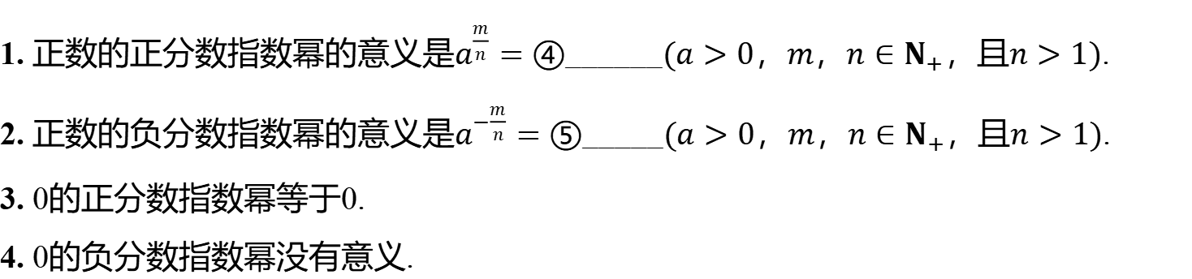


二、分数指数幂
1. 正数的正分数指数幂的意义是$a^{\frac{m}{n}}=④$______$(a>0$，$m$，$n∈N_{+}$，且$n>1)$ .
2. 正数的负分数指数幂的意义是$a^{−\frac{m}{n}}=⑤$_____$(a>0$，$m$，$n∈N_{+}$，且$n>1)$ .
3. 0的正分数指数幂等于0.
4. 0的负分数指数幂没有意义.
$\sqrt[n]{a^{m}}$
$\frac{1}{\sqrt[n]{a^{m}}}$

Slide 8



三、指数幂的运算性质
实数指数幂的运算性质：$a^{r}a^{s}=⑥$_____；${\left(a^{r}\right)}^{s}=⑦$____；${\left(ab\right)}^{r}=⑧$______，其中$a>0$，$b>0$，$r$，$s∈R$ .
$a^{r+s}$
$a^{rs}$
$a^{r}b^{r}$

Slide 9

四、对数的概念
一般地，如果$a^{x}=N(a>0$，且$a≠1)$，那么数$x$叫作以$a$为底$N$的对数，记作$x=⑨$_______，其中$a$叫作对数的底数，$N$ 叫作真数.
$\log_{a}N$

Slide 10

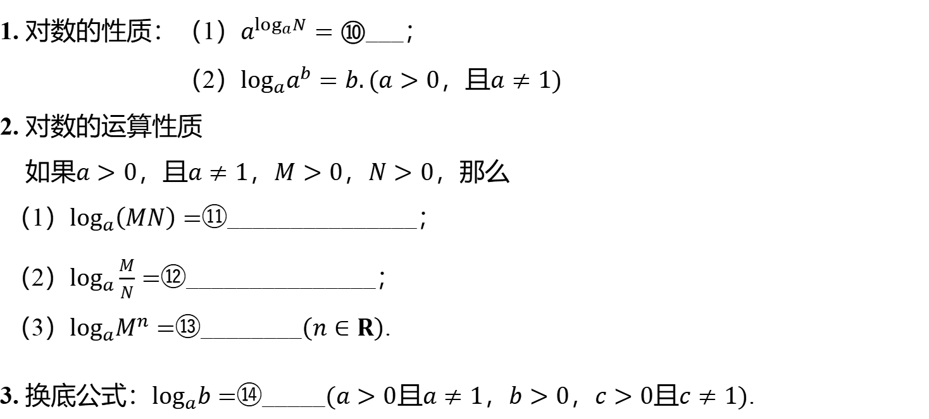




五、对数的性质、运算性质与换底公式
1. 对数的性质：（1）$a^{\log_{a}N}=⑩$ ___；
（2）$\log_{a}a^{b}=b.(a>0$，且$a≠1)$
2. 对数的运算性质
如果$a>0$，且$a≠1$，$M>0$，$N>0$ ，那么
（1）$\log_{a}\left(MN\right)=$ ⑪_______________；
（2）$\log_{a}\frac{M}{N}=$ ⑫_______________；
（3）$\log_{a}M^{n}=$⑬________$\left(n∈R\right)$ .
3. 换底公式：$\log_{a}b=$⑭_ ____$(a>0$且$a≠1$，$b>0$，$c>0$且$c≠1)$ .
$N$
$\log_{a}M+\log_{a}N$
$\log_{a}M−\log_{a}N$
$n\log_{a}M$
$\frac{\log_{c}b}{\log_{c}a}$

Slide 11

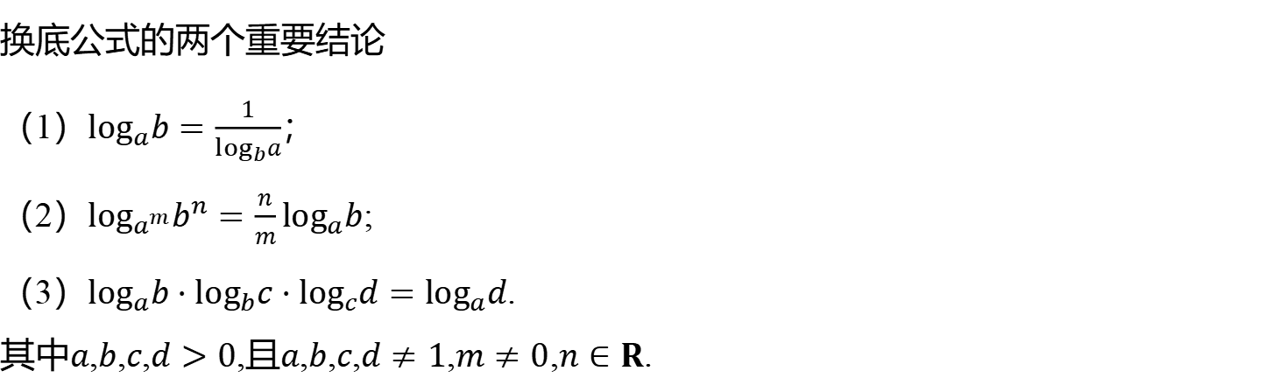
换底公式的两个重要结论
（1）$\log_{a}b=\frac{1}{\log_{b}a}$ ；
（2）$\log_{a^{m}}b^{n}=\frac{n}{m}\log_{a}b$ ;
（3）$\log_{a}b⋅\log_{b}c⋅\log_{c}d=\log_{a}d$ .
其中$a$,$b$,$c$,$d>0$,且$a$,$b$,$c$,$d≠1$,$m≠0$,$n∈R$ .

Slide 12

题组1 走出误区
1. 判一判.（对的打“√”,错的打“×”）
（1）$\sqrt{{\left(−4\right)}^{2}}=−4$ .( )
×
（2）分数指数幂$a^{\frac{m}{n}}$可以理解为$\frac{m}{n}$个$a$ 相乘.( )
×
（3）$\log_{2}x^{2}=2\log_{2}x$ .( )
×
（4）若$MN>0$，则$\log_{a}\left(MN\right)=\log_{a}M+\log_{a}N$ .( )
×

Slide 13
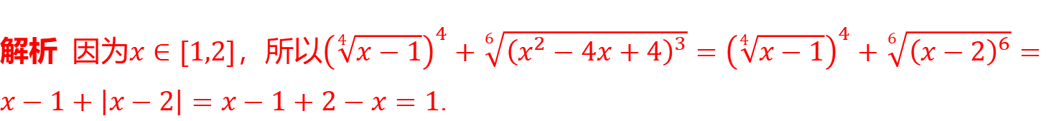
2.（易错题）已知$x∈[1,2]$，化简${\left(\sqrt[4]{x−1}\right)}^{4}+\sqrt[6]{{\left(x^{2}−4x+4\right)}^{3}}=$ ___.
1
【易错点】忽视限制条件$x∈[1,2]$ .
解析 因为$x∈[1,2]$，所以${\left(\sqrt[4]{x−1}\right)}^{4}+\sqrt[6]{{\left(x^{2}−4x+4\right)}^{3}}={\left(\sqrt[4]{x−1}\right)}^{4}+\sqrt[6]{{\left(x−2\right)}^{6}}=x−1+\left|x−2\right|=x−1+2−x=1$ .

Slide 14

题组2 走进教材
3.（人教A版必修$①P110⋅T7$（1）改编）已知$5^{m}=2$,$5^{n}=3$，则${25}^{\frac{3m−2n}{2}}$ 的值为__.
$\frac{8}{9}$
解析 因为$5^{m}=2$,$5^{n}=3$，所以原式$=5^{3m−2n}={\left(5^{m}\right)}^{3}÷{\left(5^{n}\right)}^{2}=2^{3}÷3^{2}=\frac{8}{9}$ .

Slide 15
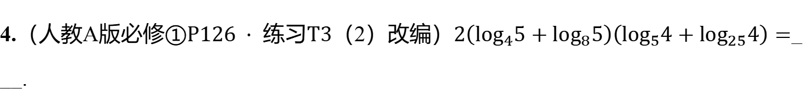
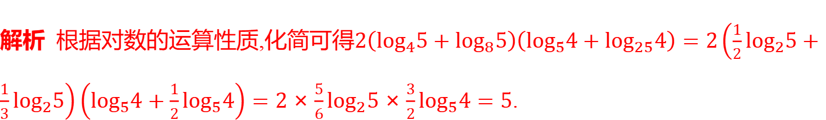
4.（人教A版必修$①P126 ⋅$ 练习$T3$（2）改编）$2\left(\log_{4}5+\log_{8}5\right)\left(\log_{5}4+\log_{25}4\right)=$ ___.
5
解析 根据对数的运算性质,化简可得$2\left(\log_{4}5+\log_{8}5\right)\left(\log_{5}4+\log_{25}4\right)=2\left(\frac{1}{2}\log_{2}5+\frac{1}{3}\log_{2}5\right)\left(\log_{5}4+\frac{1}{2}\log_{5}4\right)=2×\frac{5}{6}\log_{2}5×\frac{3}{2}\log_{5}4=5$ .

Slide 16

题组3 走向高考
$\frac{25}{9}$
5.（2022 · 浙江卷改编）已知$2^{a}=5$，$\log_{8}3=b$，则$4^{a−3b}=$ ___.
解析 由$2^{a}=5$，$\log_{8}3=b$，得$8^{b}=2^{3b}=3$，所以$4^{a−3b}=\frac{4^{a}}{4^{3b}}=\frac{{\left(2^{a}\right)}^{2}}{{\left(2^{3b}\right)}^{2}}=\frac{5^{2}}{3^{2}}=\frac{25}{9}$ .

Slide 17
考点聚焦·突破

Slide 18
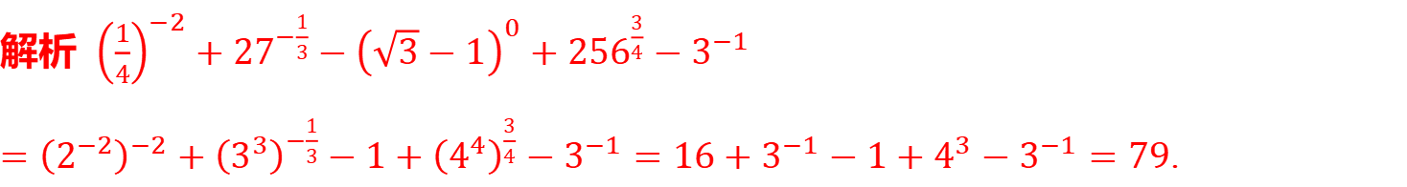
考点一 指数幂的化简与求值［自主练透］
1. 计算：${\left(\frac{1}{4}\right)}^{−2}+{27}^{−\frac{1}{3}}−{\left(\sqrt{3}−1\right)}^{0}+{256}^{\frac{3}{4}}−3^{−1}=$ ____.
79
解析 ${\left(\frac{1}{4}\right)}^{−2}+{27}^{−\frac{1}{3}}−{\left(\sqrt{3}−1\right)}^{0}+{256}^{\frac{3}{4}}−3^{−1}$
$={\left(2^{−2}\right)}^{−2}+{\left(3^{3}\right)}^{−\frac{1}{3}}−1+{\left(4^{4}\right)}^{\frac{3}{4}}−3^{−1}=16+3^{−1}−1+4^{3}−3^{−1}=79$ .

Slide 19
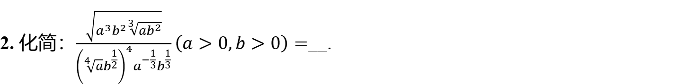
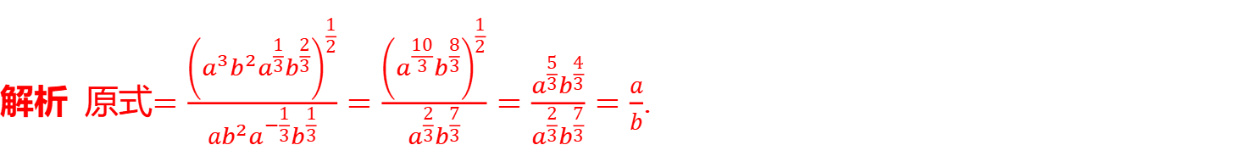

2. 化简：$\frac{\sqrt{a^{3}b^{2}\sqrt[3]{ab^{2}}}}{{\left(\sqrt[4]{a}b^{\frac{1}{2}}\right)}^{4}a^{−\frac{1}{3}}b^{\frac{1}{3}}}\left(a>0,b>0\right)=$ __.
$\frac{a}{b}$
解析 原式$=\frac{{\left(a^{3}b^{2}a^{\frac{1}{3}}b^{\frac{2}{3}}\right)}^{\frac{1}{2}}}{ab^{2}a^{−\frac{1}{3}}b^{\frac{1}{3}}}=\frac{{\left(a^{\frac{10}{3}}b^{\frac{8}{3}}\right)}^{\frac{1}{2}}}{a^{\frac{2}{3}}b^{\frac{7}{3}}}=\frac{a^{\frac{5}{3}}b^{\frac{4}{3}}}{a^{\frac{2}{3}}b^{\frac{7}{3}}}=\frac{a}{b}$ .

Slide 20
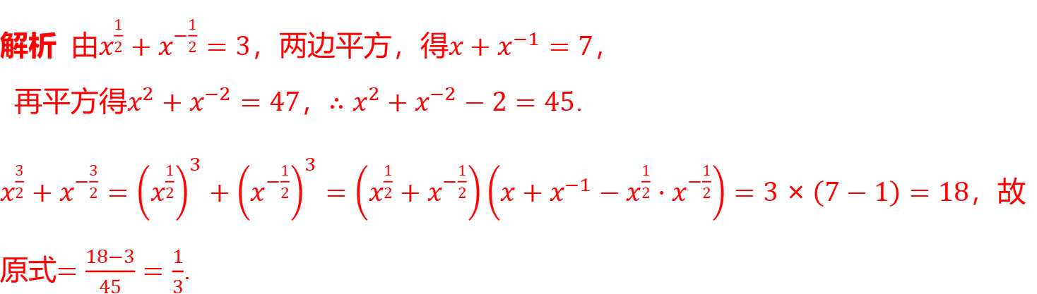

3. 若$x^{\frac{1}{2}}+x^{−\frac{1}{2}}=3\left(x>0\right)$，则$\frac{x^{\frac{3}{2}}+x^{−\frac{3}{2}}−3}{x^{2}+x^{−2}−2}=$ __.
$\frac{1}{3}$
解析 由$x^{\frac{1}{2}}+x^{−\frac{1}{2}}=3$，两边平方，得$x+x^{−1}=7$ ，
再平方得$x^{2}+x^{−2}=47$，$∴x^{2}+x^{−2}−2=45$ .
$x^{\frac{3}{2}}+x^{−\frac{3}{2}}={\left(x^{\frac{1}{2}}\right)}^{3}+{\left(x^{−\frac{1}{2}}\right)}^{3}=\left(x^{\frac{1}{2}}+x^{−\frac{1}{2}}\right)\left(x+x^{−1}−x^{\frac{1}{2}}⋅x^{−\frac{1}{2}}\right)=3×\left(7−1\right)=18$ ，故
原式$=\frac{18−3}{45}=\frac{1}{3}$ .

Slide 21

1. 当进行指数幂的运算时，首先将根式、分数指数幂统一为分数指数幂,以便利用法
则计算,但应注意：（1）必须同底数幂相乘,指数才能相加；（2）运算的先后顺序.
2. 当底数是负数时,先确定符号,再把底数化为正数.
3. 运算结果不能同时含有根号和分数指数幂,也不能既有分母又含有负指数.

Slide 22
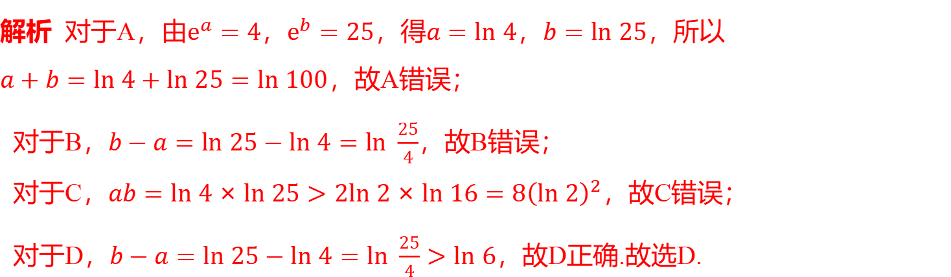
考点二 对数式的化简与求值［自主练透］
1. 若$e^{a}=4$，$e^{b}=25$ ，则( ) .
D
A.$a+b=100$ B.$b−a=e$ C.$ab<8{\left(ln 2\right)}^{2}$ D.$b−a>ln 6$
解析 对于A，由$e^{a}=4$，$e^{b}=25$，得$a=ln 4$，$b=ln 25$ ，所以
$a+b=ln 4+ln 25=ln 100$ ，故A错误；
对于B，$b−a=ln 25−ln 4=ln \frac{25}{4}$ ，故B错误；
对于C，$ab=ln 4×ln 25>2ln 2×ln 16=8{\left(ln 2\right)}^{2}$ ，故C错误；
对于D，$b−a=ln 25−ln 4=ln \frac{25}{4}>ln 6$ ，故D正确.故选D.

Slide 23
2
2.（2022 · 天津卷改编）$\left(2\log_{4}3+\log_{8}3\right)\left(\log_{3}2+\log_{9}2\right)=$ ___.
解析 原式$=\left(2×\frac{1}{2}\log_{2}3+\frac{1}{3}\log_{2}3\right)\left(\log_{3}2+\frac{1}{2}\log_{3}2\right)=\frac{4}{3}\log_{2}3×\frac{3}{2}\log_{3}2=2$ .

Slide 24
3. $3^{\log_{3}2}+{27}^{\frac{1}{3}}+lg 50+lg 2=$ ___.
7
解析 原式$=2+3+lg \left(5×10\right)+lg 2=6+lg 10=7$ .

Slide 25
对数式化简与求值的基本原则和常用方法
1. 基本原则：对数式的化简与求值一般是正用或逆用公式，对真数进行处理，选哪
种策略化简，取决于问题的实际情况，一般本着便于真数化简的原则进行.
2. 两种常用的方法
（1）“收”：将同底的两对数的和（差）收成积（商）的对数；
（2）“拆”：将积（商）的对数拆成同底的两对数的和（差）.

Slide 26

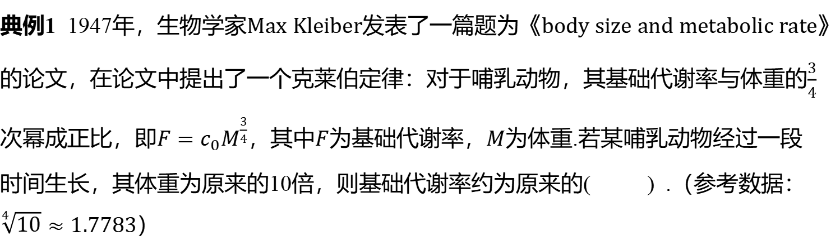
考点三 指数与对数运算的实际应用［多维探究］
&1& 指数运算的应用
典例1 1947年，生物学家$Max Kleiber$发表了一篇题为《$body size and metabolic rate$》的论文，在论文中提出了一个克莱伯定律：对于哺乳动物，其基础代谢率与体重的$\frac{3}{4}$次幂成正比，即$F=c_{0}M^{\frac{3}{4}}$，其中$F$为基础代谢率，$M$为体重.若某哺乳动物经过一段时间生长，其体重为原来的10倍，则基础代谢率约为原来的( ) .（参考数据：$\sqrt[4]{10}≈1.7783$ ）
C
A.5.4倍 B.5.5倍 C.5.6倍 D.5.7倍

Slide 27
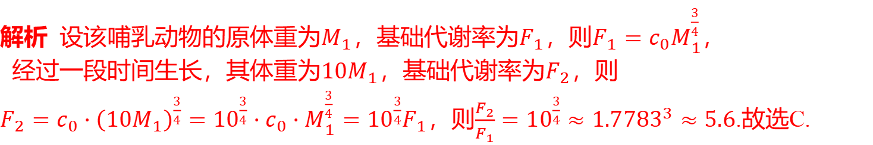
解析 设该哺乳动物的原体重为$M_{1}$，基础代谢率为$F_{1}$，则$F_{1}=c_{0}M_{1}^{\frac{3}{4}}$ ，
经过一段时间生长，其体重为$10M_{1}$，基础代谢率为$F_{2}$ ，则
$F_{2}=c_{0}⋅{\left(10M_{1}\right)}^{\frac{3}{4}}={10}^{\frac{3}{4}}⋅c_{0}⋅M_{1}^{\frac{3}{4}}={10}^{\frac{3}{4}}F_{1}$，则$\frac{F_{2}}{F_{1}}={10}^{\frac{3}{4}}≈{1.7783}^{3}≈5.6$ .故选C.

Slide 28

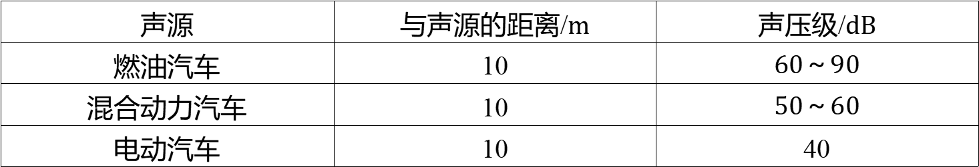
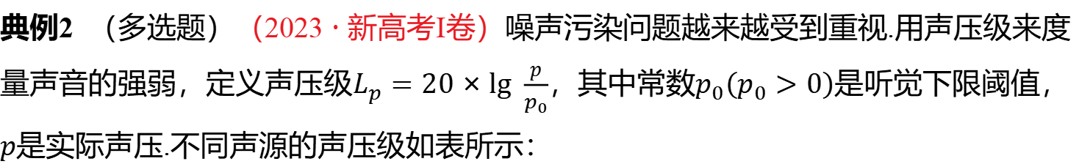
&2& 对数运算的应用
典例2 （多选题）（2023 · 新高考Ⅰ卷）噪声污染问题越来越受到重视.用声压级来度量声音的强弱，定义声压级$L_{p}=20×lg \frac{p}{p_{0}}$，其中常数$p_{0}\left(p_{0}>0\right)$是听觉下限阈值，$p$ 是实际声压.不同声源的声压级如表所示：
声源 | 与声源的距离/$m$ | 声压级/$dB$
燃油汽车 | 10 | $60～90$
混合动力汽车 | 10 | $50～60$
电动汽车 | 10 | 40
已知在距离燃油汽车、混合动力汽车、电动汽车$10 m$处测得的实际声压分别为$p_{1}$,$p_{2}$,$p_{3}$ ，则( ) .
ACD
A.$p_{1}≥p_{2}$ B.$p_{2}>10p_{3}$ C.$p_{3}=100p_{0}$ D.$p_{1}≤100p_{2}$

Slide 29
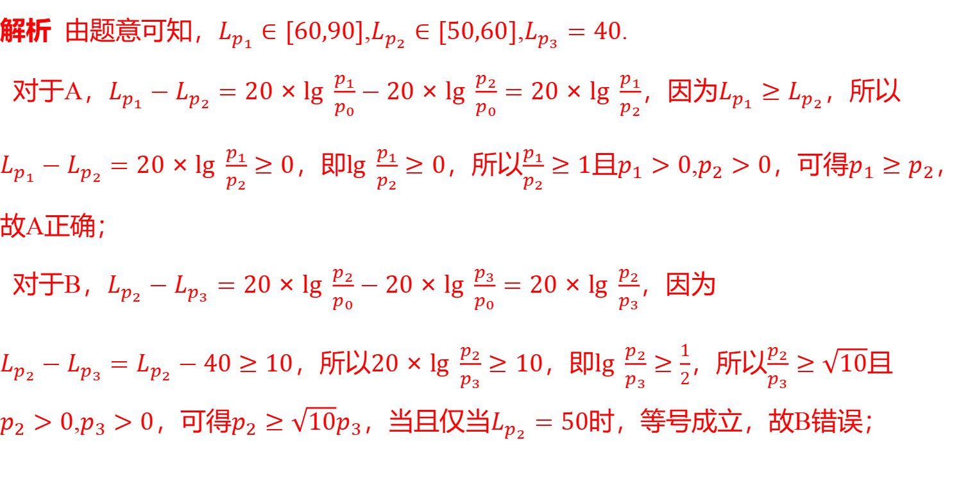
解析 由题意可知，$L_{p_{1}}∈[60,90]$,$L_{p_{2}}∈[50,60]$,$L_{p_{3}}=40$ .
对于A，$L_{p_{1}}−L_{p_{2}}=20×lg \frac{p_{1}}{p_{0}}−20×lg \frac{p_{2}}{p_{0}}=20×lg \frac{p_{1}}{p_{2}}$，因为$L_{p_{1}}≥L_{p_{2}}$ ，所以
$L_{p_{1}}−L_{p_{2}}=20×lg \frac{p_{1}}{p_{2}}≥0$，即$lg \frac{p_{1}}{p_{2}}≥0$，所以$\frac{p_{1}}{p_{2}}≥1$且$p_{1}>0$,$p_{2}>0$，可得$p_{1}≥p_{2}$ ，
故A正确；
对于B，$L_{p_{2}}−L_{p_{3}}=20×lg \frac{p_{2}}{p_{0}}−20×lg \frac{p_{3}}{p_{0}}=20×lg \frac{p_{2}}{p_{3}}$ ，因为
$L_{p_{2}}−L_{p_{3}}=L_{p_{2}}−40≥10$，所以$20×lg \frac{p_{2}}{p_{3}}≥10$，即$lg \frac{p_{2}}{p_{3}}≥\frac{1}{2}$，所以$\frac{p_{2}}{p_{3}}≥\sqrt{10}$ 且
$p_{2}>0$,$p_{3}>0$，可得$p_{2}≥\sqrt{10}p_{3}$，当且仅当$L_{p_{2}}=50$ 时，等号成立，故B错误；

Slide 30
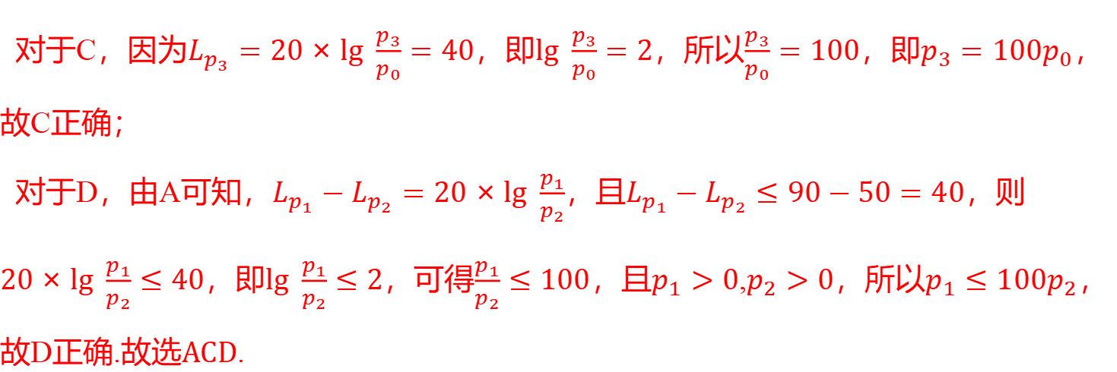
对于C，因为$L_{p_{3}}=20×lg \frac{p_{3}}{p_{0}}=40$，即$lg \frac{p_{3}}{p_{0}}=2$，所以$\frac{p_{3}}{p_{0}}=100$，即$p_{3}=100p_{0}$ ，
故C正确；
对于D，由A可知，$L_{p_{1}}−L_{p_{2}}=20×lg \frac{p_{1}}{p_{2}}$，且$L_{p_{1}}−L_{p_{2}}≤90−50=40$ ，则
$20×lg \frac{p_{1}}{p_{2}}≤40$，即$lg \frac{p_{1}}{p_{2}}≤2$，可得$\frac{p_{1}}{p_{2}}≤100$，且$p_{1}>0$,$p_{2}>0$，所以$p_{1}≤100p_{2}$ ，
故D正确.故选$ACD$ .

Slide 31
解决指数、对数运算的实际应用问题的两个步骤
1. 理解题意，弄清楚条件和所求之间的关系；
2. 运用指数或对数的运算公式、性质进行运算，把题目条件转化为所求.

Slide 32

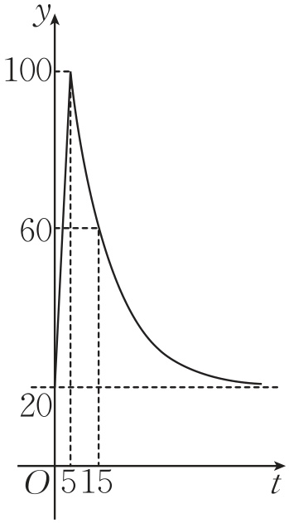
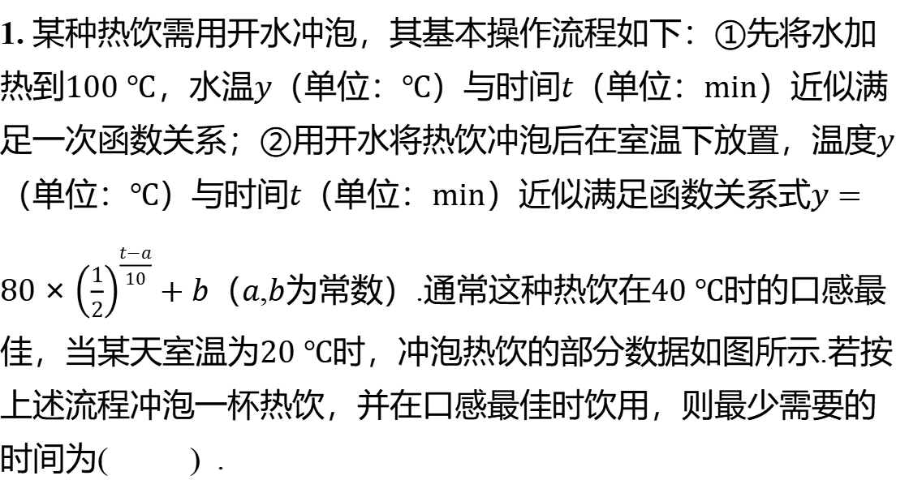
1. 某种热饮需用开水冲泡，其基本操作流程如下：①先将水加热到$100 ℃$，水温$y$（单位：$℃$）与时间$t$（单位：$min$）近似满足一次函数关系；②用开水将热饮冲泡后在室温下放置，温度$y$（单位：$℃$）与时间$t$（单位：$min$）近似满足函数关系式$y=80×{\left(\frac{1}{2}\right)}^{\frac{t−a}{10}}+b$（$a$,$b$为常数）.通常这种热饮在$40 ℃$时的口感最佳，当某天室温为$20 ℃$ 时，冲泡热饮的部分数据如图所示.若按上述流程冲泡一杯热饮，并在口感最佳时饮用，则最少需要的时间为( ) .
C
A.$35 min$ B.$30 min$ C.$25 min$ D.$20 min$

Slide 33
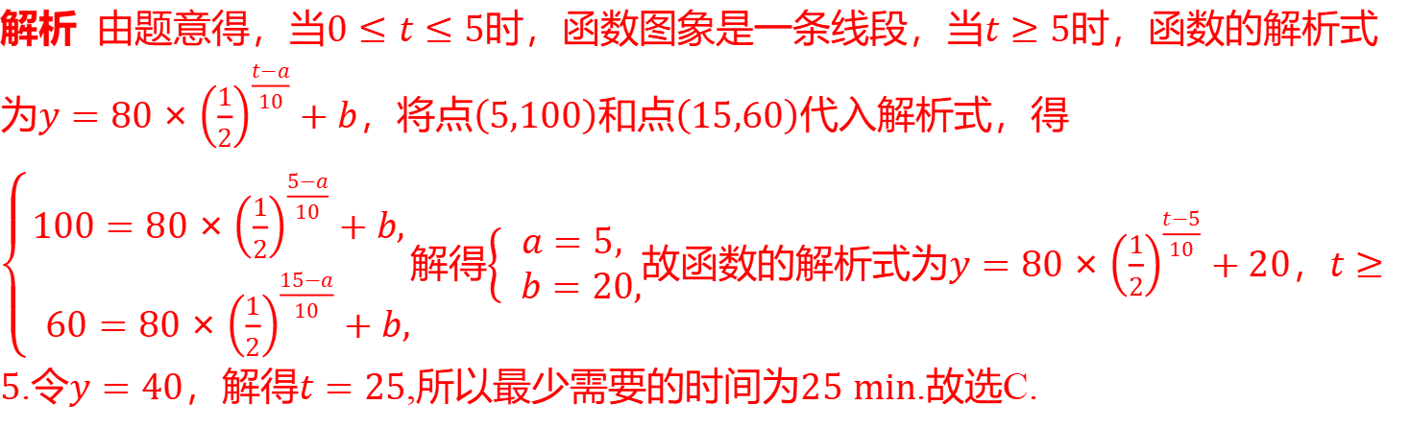
解析 由题意得，当$0≤t≤5$时，函数图象是一条线段，当$t≥5$时，函数的解析式为$y=80×{\left(\frac{1}{2}\right)}^{\frac{t−a}{10}}+b$，将点$\left(5,100\right)$和点$\left(15,60\right)$代入解析式，得$\left\{\begin{aligned}&100=80×{\left(\frac{1}{2}\right)}^{\frac{5−a}{10}}+b, \\ & 60=80×{\left(\frac{1}{2}\right)}^{\frac{15−a}{10}}+b,\end{aligned}\right.$解得$\left\{\begin{aligned}&a=5, \\ & b=20,\end{aligned}\right.$故函数的解析式为$y=80×{\left(\frac{1}{2}\right)}^{\frac{t−5}{10}}+20$，$t≥5$.令$y=40$，解得$t=25$,所以最少需要的时间为$25 min$ .故选C.

Slide 34
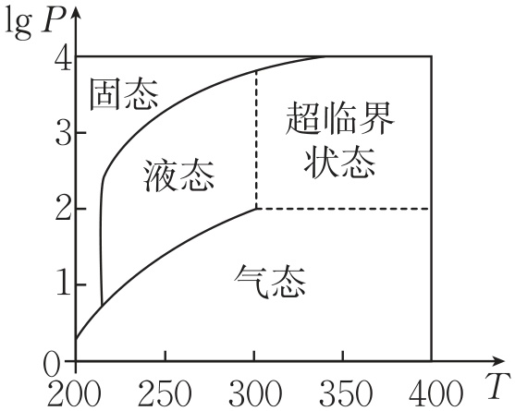
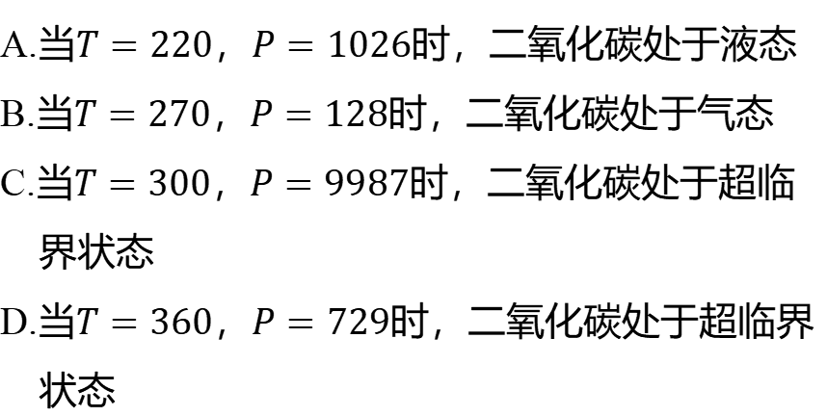
2.（2022 · 北京卷节选）在一定条件下二氧化碳所处的状态与$T$和$lg P$的关系如图所示，其中$T$表示温度，单位是$K$；$P$表示压强，单位是$bar$ .下列结论正确的是( ) .
D
A.当$T=220$，$P=1026$ 时，二氧化碳处于液态
B.当$T=270$，$P=128$ 时，二氧化碳处于气态
C.当$T=300$，$P=9987$ 时，二氧化碳处于超临
界状态
D.当$T=360$，$P=729$ 时，二氧化碳处于超临界
状态

Slide 35
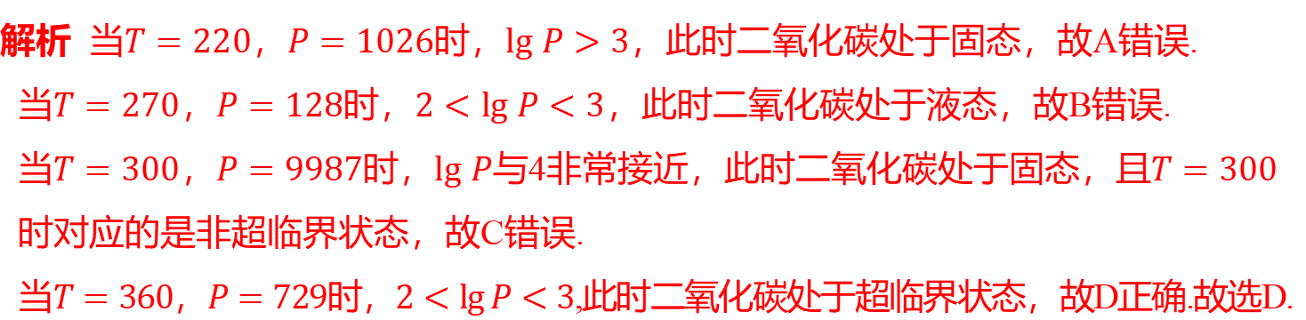
解析 当$T=220$，$P=1026$时，$lg P>3$ ，此时二氧化碳处于固态，故A错误.
当$T=270$，$P=128$时，$2<lg P<3$ ，此时二氧化碳处于液态，故B错误.
当$T=300$，$P=9987$时，$lg P$与4非常接近，此时二氧化碳处于固态，且$T=300$
时对应的是非超临界状态，故C错误.
当$T=360$，$P=729$时，$2<lg P<3$ ,此时二氧化碳处于超临界状态，故D正确.故选D.

